Slide 1
МУЗЕЙНАЯ ПЕДАГОГИКА В РАЗВИТИИ И ВОСПИТАНИИ ДЕТЕЙ В УСЛОВИЯХ ДОУ
старший воспитатель МБДОУ № 269
Потешонкова Е.А.

Slide 2
Музей - храм муз, научно-исследовательское учреждение, осуществляющее хранение, изучение и популяризация памятников истории, материальной и духовной культуры. (Энциклопедический словарь)
«Музейная педагогика – область науки, изучающая историю, особенности культурной образовательной деятельности музеев, методы воздействия музеев на различные категории посетителей, взаимодействие музеев с образовательными учреждениями».

Slide 3
Музейная педагогика имеет интегрированный характер
Музееведение
Педагогика
Психология

Slide 4
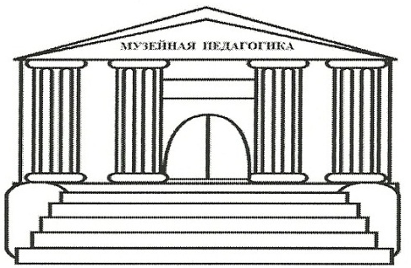

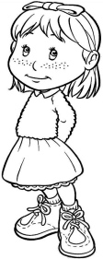
Интегрированные возможности музейной педагогики в дошкольном образовании
Интеллектуальное развитие
Нравственное воспитание
Познавательное развитие
Духовное воспитание
Психологическое развитие
Патриотическое воспитание
Развитие коммуникативно-речевых компетенций
Физическое воспитание
Эстетическое воспитание
Социальное воспитание

Slide 5
Музейная педагогика – инновационная педагогическая технология
Цель музейной педагогики - приобщение к музеям подрастающего поколения, творческое развитие личности
Музейная педагогика
Мини музей

Slide 6

Что такое мини- музей?
Во-первых, «мини» напоминает о том, что музей в детском саду занимает очень небольшое пространство.
Во-вторых, он создан для самых маленьких посетителей и открыт для них постоянно.
В-третьих, мини- музей не отвечает многим строгим требованиям, которые предъявляются к настоящим музеям

Slide 7
Принципы музейной педагогики:
Наглядность.
Доступность.
Динамичность.
Содержательность .
Обязательное сочетание предметного мира музея с программой, реализуемой в ДОУ
Последовательность ознакомления детей с музейными коллекциями.
Гуманизм.
Поощрение детских вопросов и фантазий при восприятии.
Активность детей в усвоении музейного наследия

Slide 8
Логическая цепочка экспозиции
восприятие
понимание
осмысливание
закрепление
применение

Slide 9
Правила использования музейной педагогики:
Правило первое.
К посещению музея необходимо целенаправленно готовиться, а потом закрепить полученные знания и впечатления. Ребёнок не подготовлен к восприятию сложного символического языка музея. Задача педагога - помочь маленькому человечку в этой непростой и очень важной познавательной деятельности.
Правило второе.
четко осознавать конечную задачу своей деятельности – формирование творческой личности, способной воспринимать культурное наследие и сознавать свою ответственность не только за его сохранение, но и за приумножение и передачу этого наследия другим поколениям.

Slide 10
Задачи музейной педагогики в детском саду
Развитие познавательных способностей и познавательной деятельности
Расширение кругозора
Развитие социальной компетенции
Отработка навыков деятельностного отношения к окружающим предметам
Реализация музейной педагогики
Обогащение предметно-развивающей среды
Формирование проектно-исследовательских умений и навыков
Формирование у дошкольников представлений о музее
Развитие творческого, логического и креативного мышления
Обогащение воспитательно-образовательного пространства новыми интерактивными формами.
Формирование духовно-нравственных ценностей.
Формирование умения самостоятельно анализировать и систематизировать полученные знания.
Развитие коммуникативно-языковой компетенции
Формирование активной жизненной позиции

Slide 11
ДОУ Принципы создания мини-музея в
Принцип интеграции
Принцип деятельности и интерактивности
Принцип природосообразности
Принцип научности
Принцип гуманизации и партнерства
Принцип культуросообразности
Принцип динамичности и вариативности
Принцип разнообразия
Принцип регионального компонента

Slide 12

Этапы работы по созданию мини-музеев в ДОУ
Подготовительный этап
изучение научно-педагогической литературы, работа с интернет-ресурсами (методики, передовой опыт педагогов РФ)
Анкетирование родителей
определение темы и названия мини-музея
разработка модели мини-музея

Slide 13
Метод системного оператора в мини-музее одного предмета

Slide 14
Организационный этап
Определение места размещения мини-музея
Виды оформления:
1.Горизонтальное размещение экспонатов на одной плоскости
2.Вертикальное расположение экспонатов (на полочках, стеллаже).
3.На стендах
Подбор экспонатов
Выбор дизайна оформления мини-музея

Slide 15
Практический этап
(перспективное планирование деятельности мини-музея и реализация планов через все сферы деятельности)
Непосредственно организованная деятельность
Организованная совместная деятельность со взрослыми
Самостоятельная деятельность
Работа с родителями
Сотрудничество с музеями

Slide 16
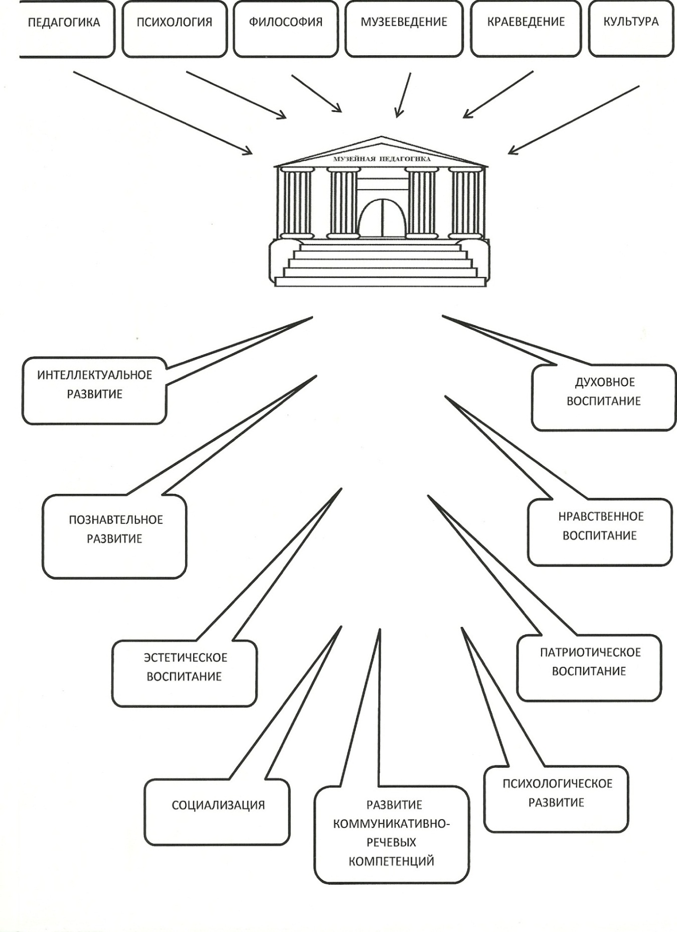
Непосредственно организованная деятельность
Интегрированные, основанные на межпредметных связях
Занятия, основанные на исследовании, поисковой работы, изобретательства, анализа первоисточников, комментарий, путешествий, репортажа
Занятия с использованием фантазийной концепции: занятие-сказка, занятие-
сюрприз
Занятия, основанные на имитации деятельности учреждений и организаций: работа в редакции газеты, в мастерской и др
Занятия в форме соревнований и игр, конкурсов, турниров, эстафет, викторин

Slide 17

Использование ресурсов музейной педагогики в технологической структуре НОД
- Тема
- Сказочный или сюрпризный персонаж из мини-музея
- Дидактическая игра, игровое задание, связанное с направлением работы мини-музея и предстоящим содержанием учебного материала
Рассказ гида (ребенка) , дающее представление о предстоящей работе (конечно, это предварительная работа)
1 этап
Мотивационно-
побудительный
2 этап
Организационно-
поисковый
- Практические опыты, эксперименты
- Репортажи (используется ТСО, мультимедийная продукция)
- Рассматривание экспонатов, приготовленных для занятия, работа с ними
- Рассказы детей-гидов, экскурсии
- Работа по карточкам, выполнение дидактических заданий
Изготовление экспонатов (конструирование, лепка, аппликация, рисование) п
3 этап
Рефлексивно-
корригирующий
- Общая творческая работа
- Отзывы в альбоме посетителей
- Размещение экспоната в мини-музее и др.
- Общая творческая работа
- Отзывы в книге посетителей
- Размещение экспоната в мини-музее и др.

Slide 18
Организованная совместная и самостоятельная деятельность
разработка и изготовление детских коллективных и индивидуальных работ-экспонатов
запись рассказов детей на электронный носитель (аудио, видео)
проекты
практические опыты, эксперименты
Соместные мероприятия с музеями
выставки
поисковая работа
экспресс-выставки
беседы
познавательные и творческие задания (ребусы, логогрифы, составление словариков и др.)
праздники (развлечения, конкурсы, викторины)
Фольклорные посиделки с песнями
чтение художественной литературы
инсценировки
сюжетно-ролевые игры
театрализованные игры
подвижные народные игры
игры-драматизации

Slide 19
Специфичные для музейной педагогики методы и приемы
репортажи
Игры-экскурсии
Экскурсы в историю предметов
Рассказы детей-гидов
выставки

Slide 20
Презентационный
(итоговый) этап
«Представление мини-музеев».
Итоговые НОД по теме мини-музея;
Выполнение совместных
творческих заданий;
Заполнение музейных
словариков;
Оформление визитной
карточки;
Создаются мультимедийные
презентации.

Slide 21
Музейная педагогика дает возможность:
Осуществлять нетрадиционный подход к образованию;
Раскрывать значимость и практический смысл изучаемого материала;
Самореализоваться каждому ребенку, выявить свою неповторимую индивидуальность;
Объяснять материал на простых, наглядных примерах;
Формировать самосознание, умение успешно адаптироваться в окружающем мире

Slide 22
Небольшой музей в детском саду может стать началом большого пути человека в мир всемирной культуры, оказать влияние на формирование его личности, воспитать достойного гражданина

